Slide 1
汇报人：章子豪
周报
时间：2023-10-28
最近进展：
回复审稿人意见，补充数据集实验
分享论文 Federated Deep Multi-View Clustering with Global Self-Supervision

Slide 2
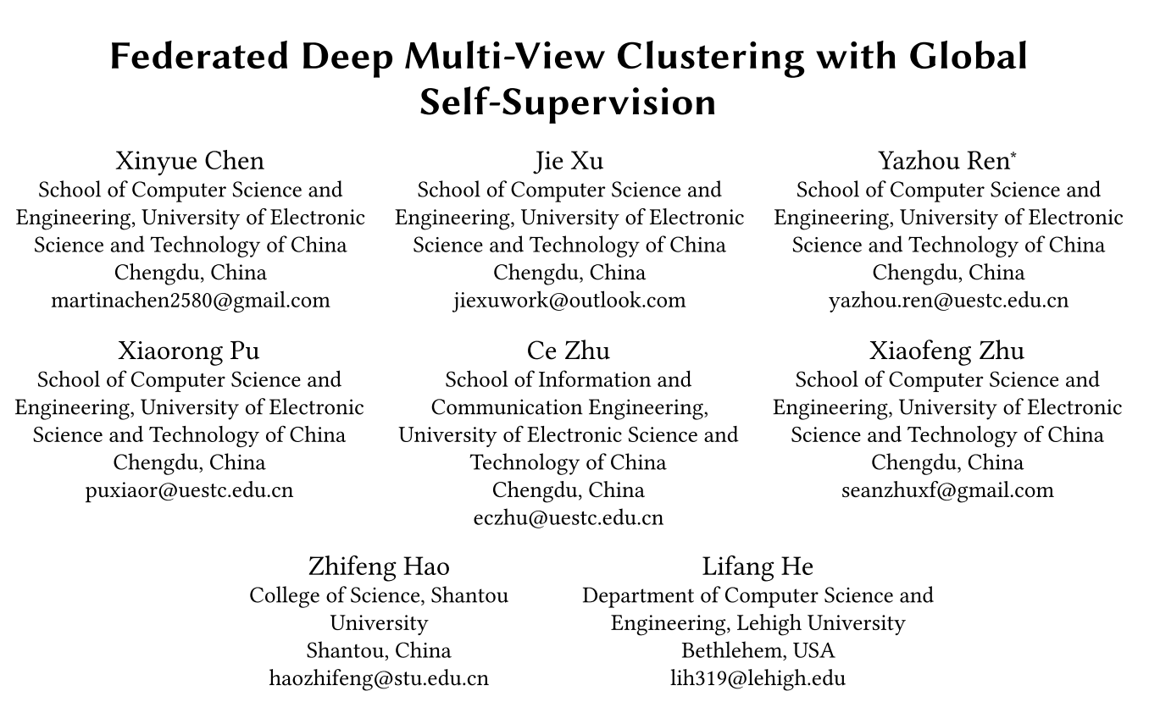
Federated Deep Multi-View Clustering with Global Self-Supervision
Federated multi-view clustering.
分布式的多视图聚类
Chen, Xinyue, et al. "Federated Deep Multi-View Clustering with Global Self-Supervision." ACM Multimedia 2023.

Slide 3
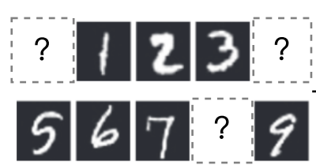
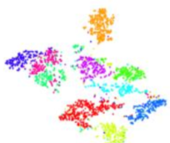

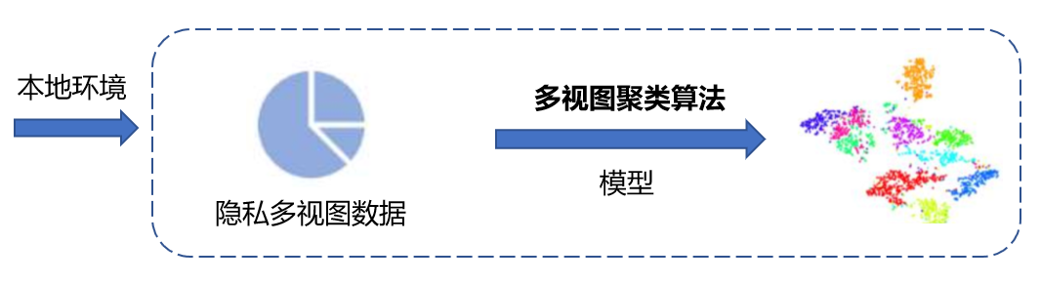

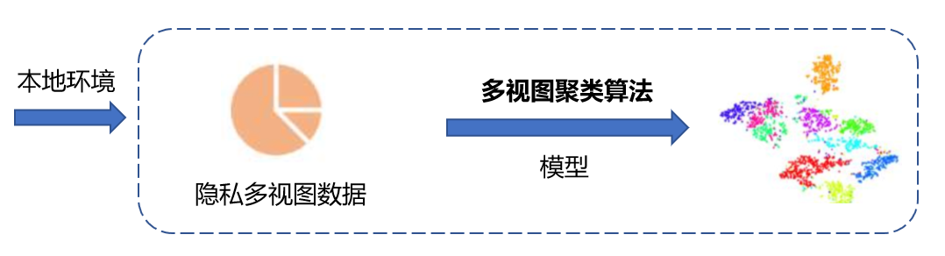
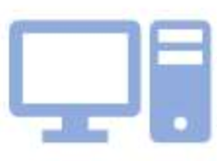

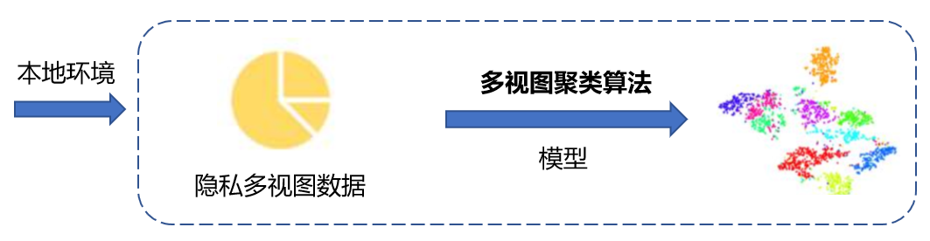
Federated multi-view clustering (FedMVC)
集中式学习环境：
本地环境
多视图聚类算法
模型
多视图数据
面临问题：单一机构所拥有的数据往往规模有限、数据种类不够丰富或者数据模态有所缺失
但由于行业竞争、隐私问题而不能直接共享数据
联邦学习：
不直接共享数据
通过服务器进行信息的分享(梯度等信息)
-> 多个用户同时训练一个全局模型
-> 改善本地模型
服务器

Slide 4
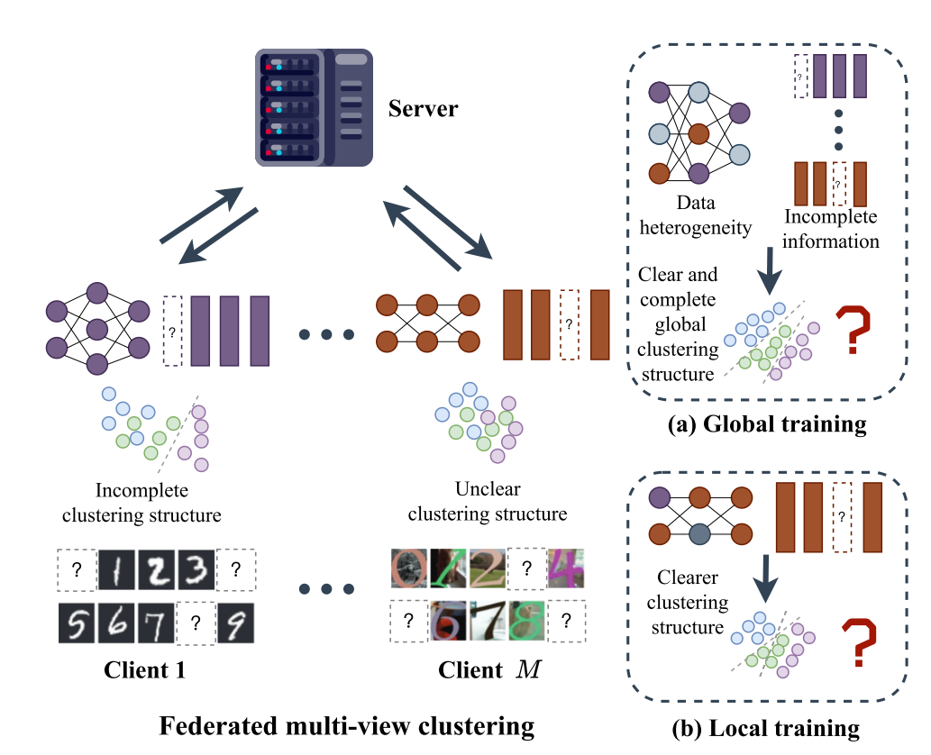
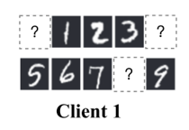
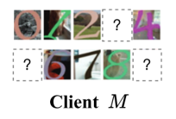


Overview Challenges of FedMVC
1. Data heterogeneity
non-IID
data distribution with significant differences
Domain shift
2. Incomplete information
View information unique to each client.

Slide 5

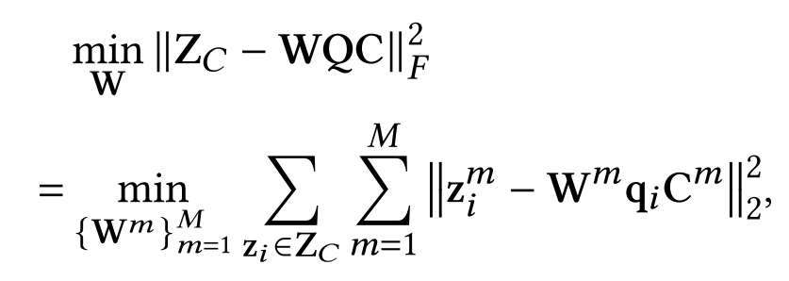
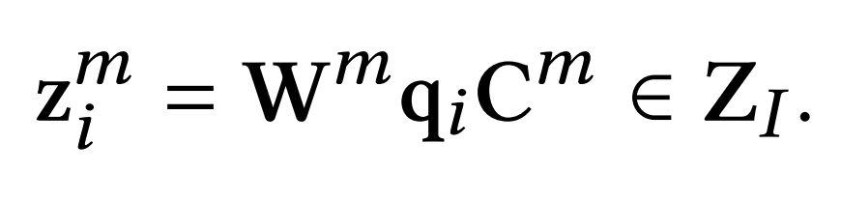
How to deal with Challenges
1. Feature heterogeneity
训练一个全局的目标分布P
并督促每个客户端下的分布趋于一致性
non-IID数据分布
data distribution with significant differences
Domain shift
2. Incomplete information
View information unique to each client.

Slide 6
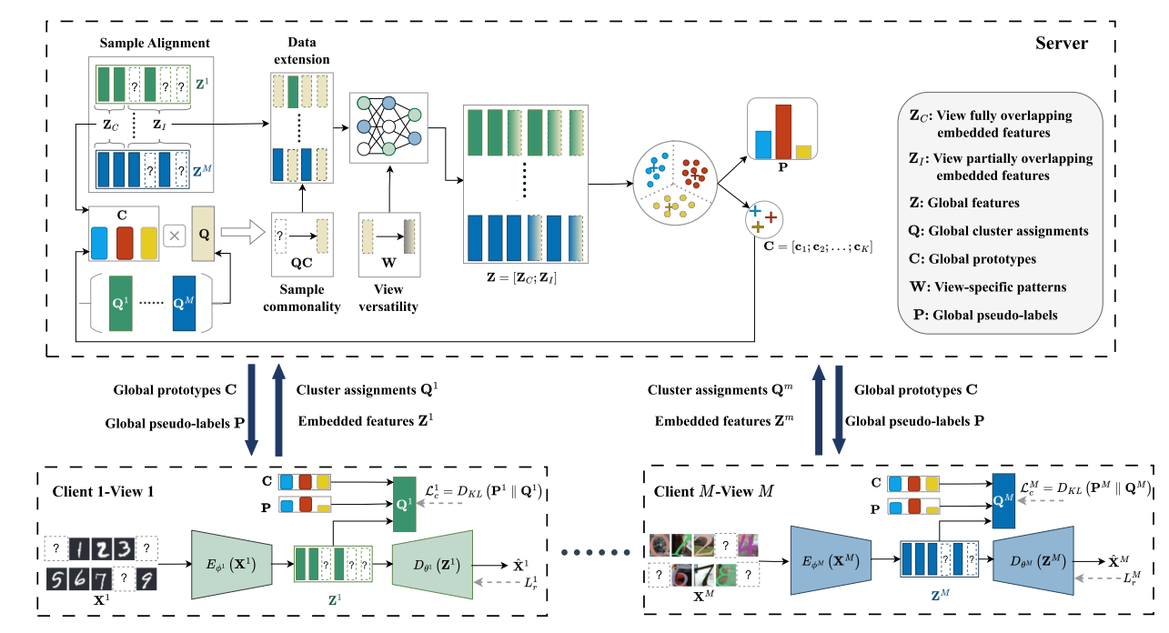
Framework
交互参数

Slide 7
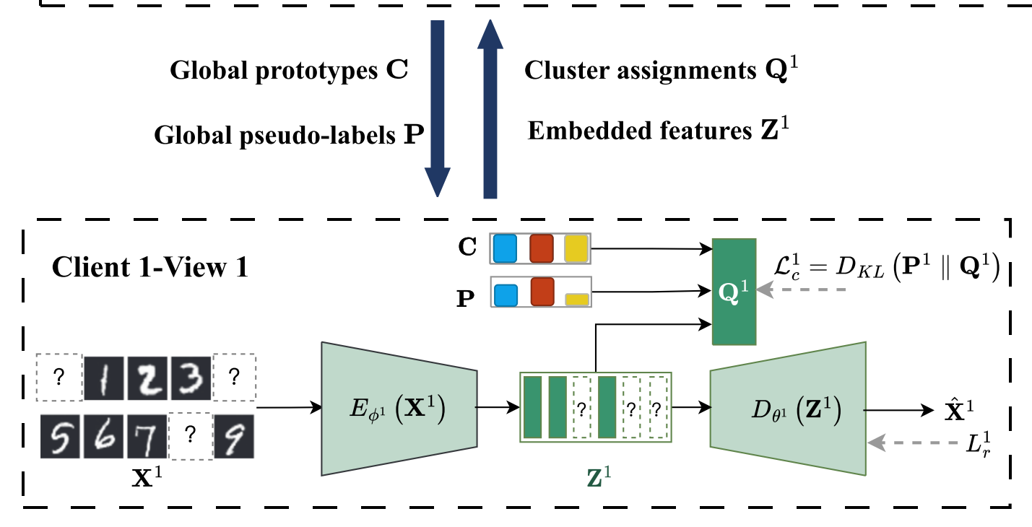
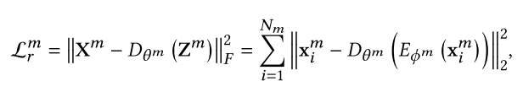
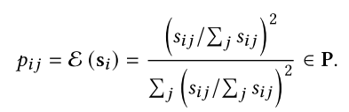
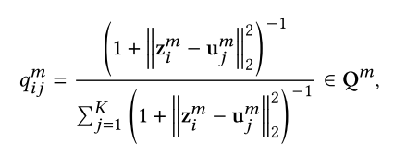
Client
Assuming that: differences in the number of samples, sample features and clustering distribution of each client.
每个客户端的样本数量、样本特征、聚类分布都存在差异
Follow DEC：
1. Auto-encoder：
2. Student’s distribution：
Client Q： soft cluster assignments
Server P： ideal target distribution
DEC: Junyuan Xie, Ross Girshick, and Ali Farhadi. 2016. Unsupervised deep embedding for clustering analysis. In ICML. 478–487.

Slide 8
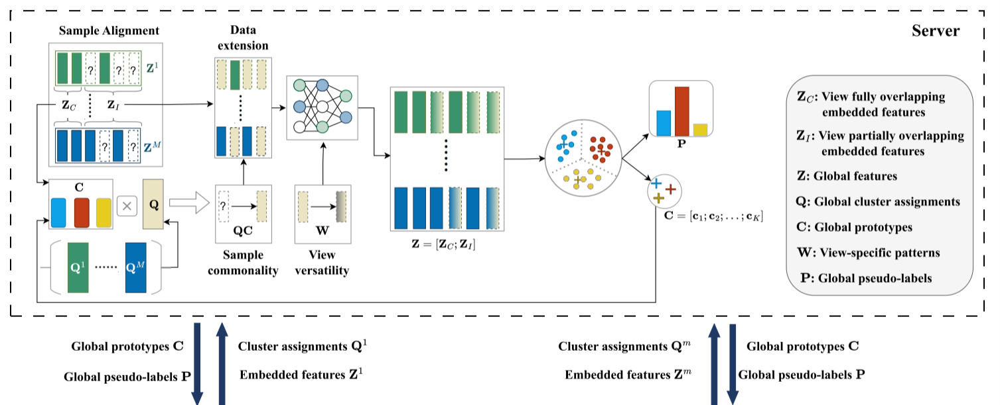
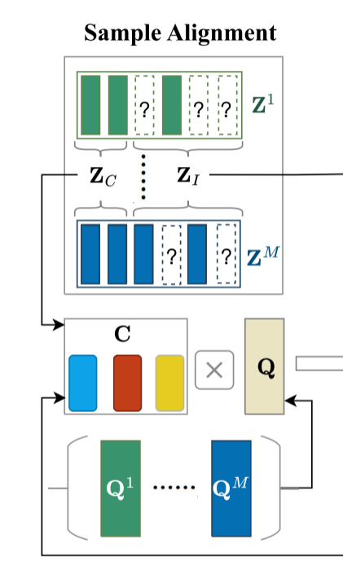
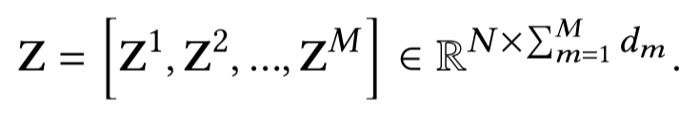

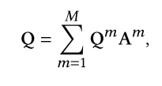
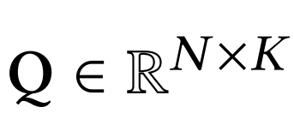
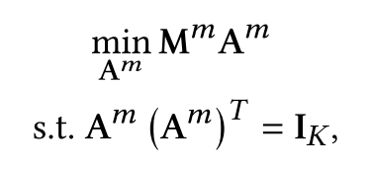

Server：Sample Alignment + Data extension
1. Sample Alignment：
a. 拼接特征 Z, 并分割 成对 和 不成对
b. 获得Global Cluster assignments Q
-> Hungarian algorithm

Slide 9
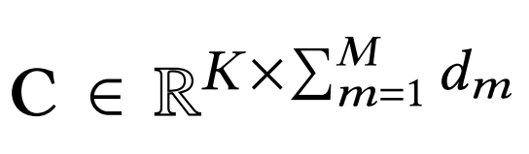
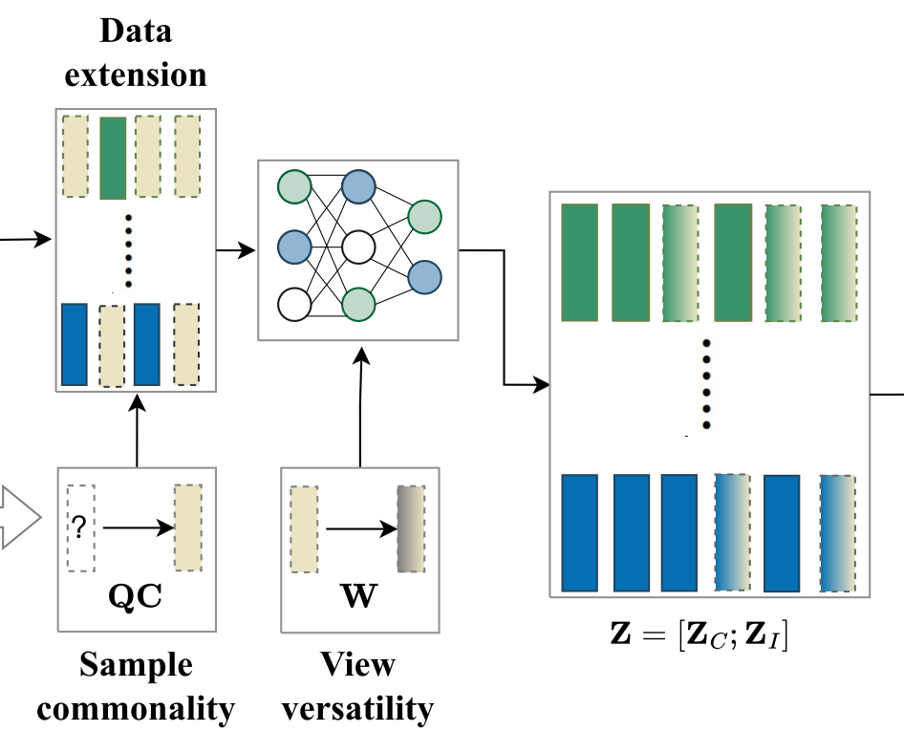
Server
2. Data extension：
Global Cluster assignments
Global prototypes
样本特征的通用性表征
学习映射W：
补全缺失数据：

Slide 10
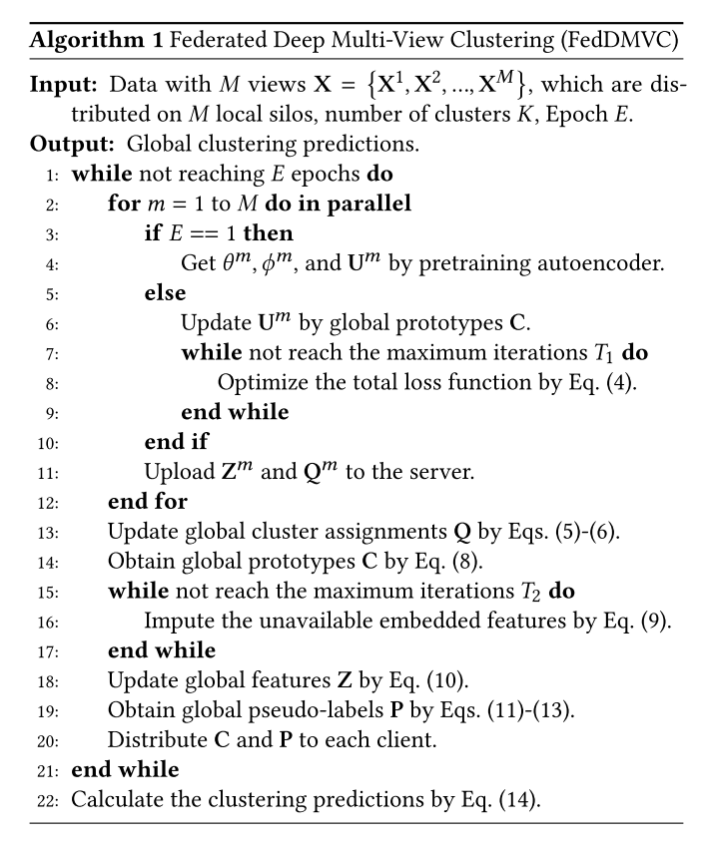
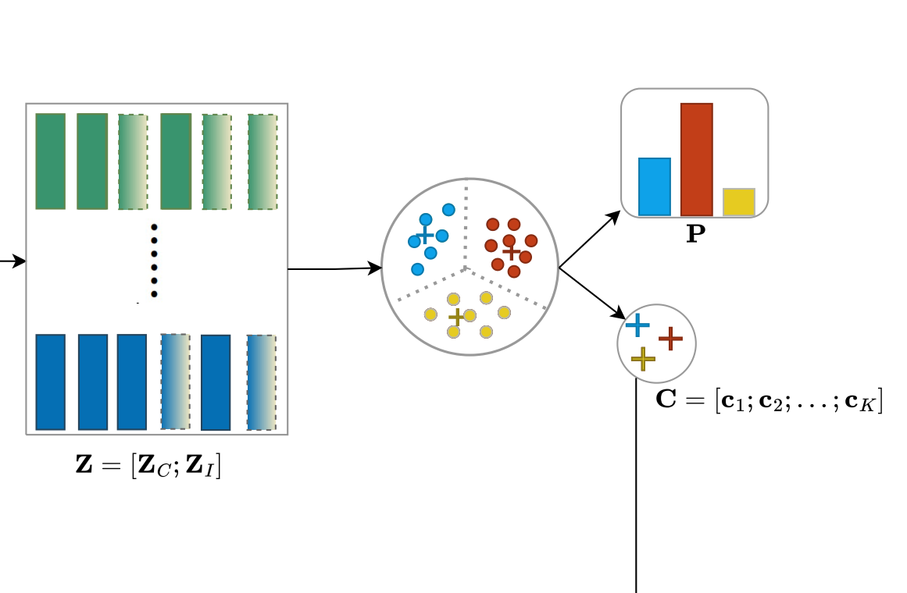
Server

Slide 11
How to deal with Challenges
1. Feature heterogeneity
训练一个全局的目标分布P
并督促每个客户端下的分布趋于一致性
non-IID数据分布
data distribution with significant differences
Domain shift
2. Incomplete information
View information unique to each client.

Slide 12
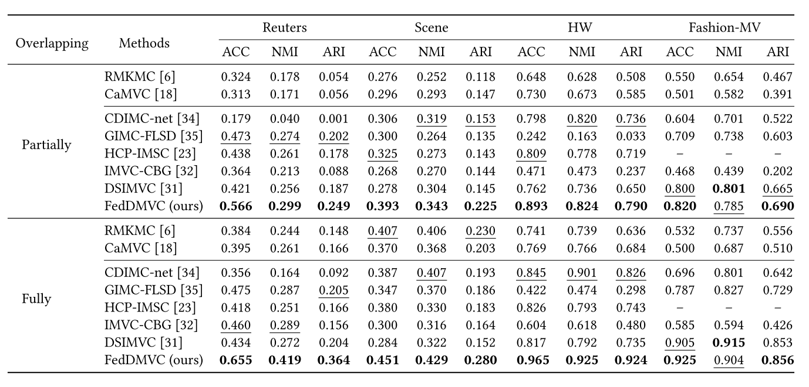
Results
特点：
1. 这些数据集的多个视图分布在不同的客户端中，并且彼此隔离
2.构造不完全数据集->重叠率
[6] Xiao Cai, Feiping Nie, and Heng Huang. 2013. Multi-view k-means clustering on big data. In IJCAI.
[18] Shudong Huang, Yazhou Ren, and Zenglin Xu. 2018. Robust multi-view data clustering with multi-view capped-norm k-means. Neurocomputing

Slide 13
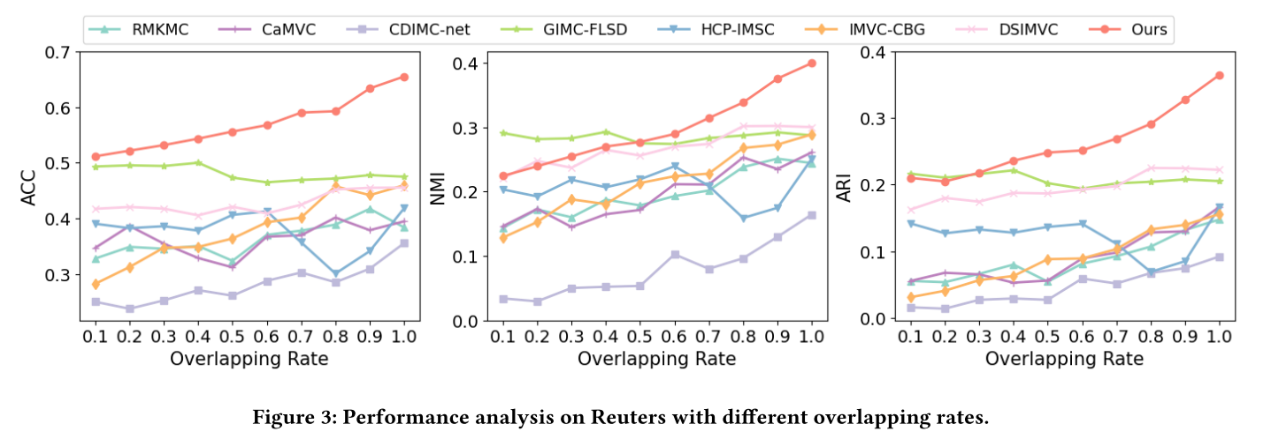
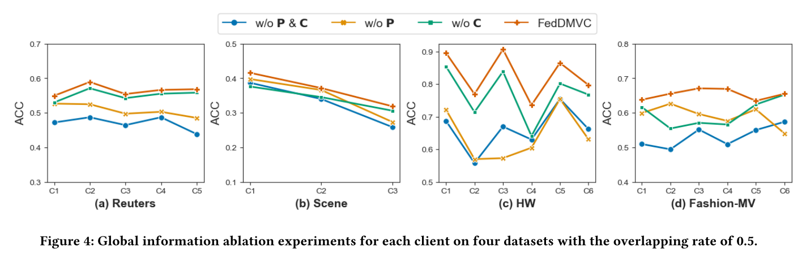
Results

Slide 14
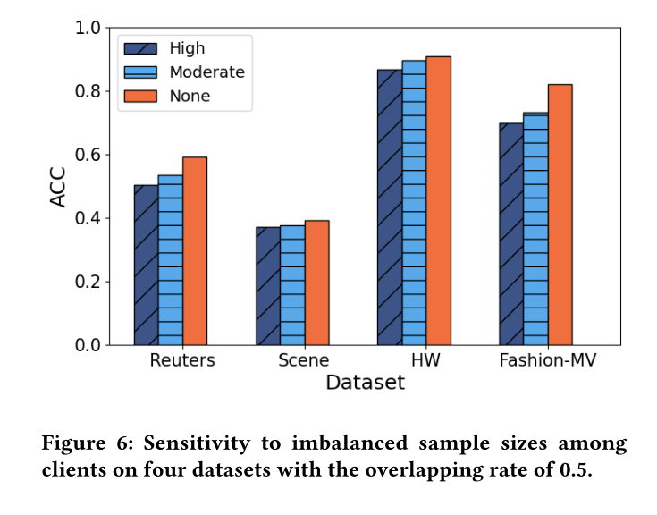
Results
构造不完全数据集时引入了Dirichlet分布,
值越大，分布越接近于均匀分布，其值越小，分布越concentrated
10⁻²(high), 10⁰ (moderate), and 10² (none)

Slide 15
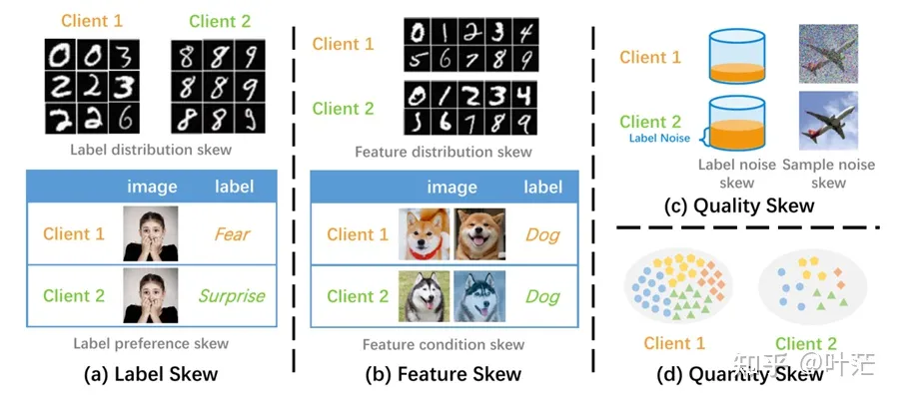
个人理解
缺失多模态聚类(聚类+数据补全) + 分布式环境
联邦学习的隐私保护性值得探讨，能否直接共享一些关键性信息？
主流的联邦学习方法都是共享的是梯度、模型参数等信息，但这里直接共享特征Z和聚类相关信息。
2. 数据异质这一块的实验不够充分：
只考虑了客户端的数据量分布，还有：标签独有、模态的差异性

